Slide 1
Μέθοδος αποτίμησης του μέτρου ενδιαφέροντος ενός κύβου δεδομένων
Παρουσίαση Διπλωματικής Εργασίας
Μουσελλή Ειρήνη
Μάρτιος 2021

Slide 2
Δομή Παρουσίασης
Αντικείμενο Διπλωματικής Εργασίας
Ανάλυση Προβλήματος
Σχεδίαση και Αρχιτεκτονική
Πειραματική Αξιολόγηση
Σύνοψη και Μελλοντικές Επεκτάσεις

Slide 3
Αντικείμενο Διπλωματικής Εργασίας

Slide 4
Αντικείμενο Διπλωματικής Εργασίας
Ερώτηση Sql
Στόχος της εργασίας είναι η αυτοματοποίηση της αποτίμησης του ενδιαφέροντος μιας ερώτησης σ’ ένα εργαλείο απάντησης ερωτήσεων ώστε μετέπειτα να γίνει δυνατή η αυτόματη πρόταση επόμενων ερωτήσεων που πιθανώς να ενδιαφέρουν τον χρήστη.
Ερώτηση χρήστη
Απάντηση
Ερώτηση Sql
Ερώτηση χρήστη
Απάντηση
Εκτίμηση ενδιαφέροντος

Slide 5
Ανάλυση Προβλήματος

Slide 6
Χρήσιμοι Ορισμοί
Κύβος
Διαστάσεις
Κελί

Slide 7
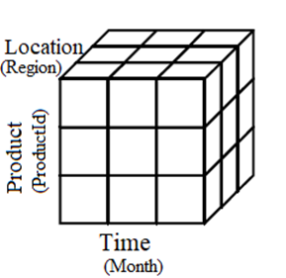
Χρήσιμοι Ορισμοί
(Ήπειρος, Pr05, 05/21)
(Άρτα, Pr05, 15/05/21)
(Ιωάννινα, Pr05, 05/05/21)
U
U
U

Slide 8
Πρόβλημα
Πώς ορίζεται όμως ένα ενδιαφέρον ερώτημα;
Καινοτομία
Συνάφεια
Ιδιορρυθμία
Έκπληξη

Slide 9
Σχεδίαση και Αρχιτεκτονική

Slide 10
Μετρικές Ενδιαφέροντος – Συνάφεια (Relevance)
Αλγόριθμος 0: computeDetailedAreaOfInterest
Είσοδος: Το ιστορικό των ερωτημάτων του χρήστη, Q Ένας βασικός κύβος, C⁰ Ένα σύνολο από ιεραρχίες διαστάσεων που ορίζουν το σύνολο των μοντέλων του πολυδιάστατου χώρου, D Έξοδος: Μια λεπτομερής περιοχή ενδιαφέροντος S⁰, με δείκτη σχετικότητας για κάθε κελί Αρχή Για κάθε ερώτημα q ∊ Q Για κάθε κελί r ∊ q.cells Έστω r⁰ το σύνολο των απογόνων του r στο πιο λεπτομερές επίπεδο, r⁰ ⊆ C⁰ Για κάθε λεπτομερές κελί r_{i}⁰ ∊ r⁰ Αύξησε το r_{i}⁰.score κατά 1 S⁰ = S⁰ ꓴ r_{i}⁰ return S⁰
Αλγόριθμος 1: computeRelevanceWithDAI
Είσοδος: Το ιστορικό των ερωτημάτων του χρήστη, S Το τρέχον ερώτημα, q Έξοδος: Η συνάφεια του q σε σχέση με το S Αρχή Υπολογισμός της λεπτομερούς περιοχής ενδιαφέροντος του ερωτήματος, q⁰ DAI = computeDetailedAreaOfInterest(S, C⁰) return Relevance(q|S) = | DAI ∩ q⁰ | / | q⁰ |

Slide 11
Μετρικές Ενδιαφέροντος – Καινοτομία (Novelty)
Αλγόριθμος 2: isDirectlyNovel
Είσοδος: Το ιστορικό των ερωτημάτων του χρήστη, S Το τρέχον ερώτημα, query Έξοδος: Η Boolean τιμή που εκφράζει την ύπαρξη ή απουσία του C στο S Αρχή Για κάθε ερώτημα q ∊ S Αν q == query τότε return false return true
Αλγόριθμος 3: computeIndirectNovelty
Είσοδος: Το ιστορικό των ερωτημάτων του χρήστη, S Το τρέχον ερώτημα, q Έξοδος: Η καινοτομία του C σε σχέση με το S Αρχή Υπολογισμός της λεπτομερούς περιοχής ενδιαφέροντος του ερωτήματος, q⁰ DAI = computeDetailedAreaOfInterest(S, C⁰) return Novelty(C|S) = 1 - | DAI ∩ q⁰ | / | q⁰ |

Slide 12
Μετρικές Ενδιαφέροντος – Έκπληξη (Surprise)
Αλγόριθμος 4: computeValueSurprise
Είσοδος: Ο τρέχον κύβος, C Το σύνολο των αναμενόμενων τιμών όλων των μέτρων όλων των κελιών του C, V Έξοδος: Η έκπληξη του C σε σχέση με το V Αρχή cellSurprise, cubeSurprise, counter, sum = 0 Για κάθε κελί c ∊ C Για κάθε τιμή v ∊ c.values cellSurprise += |v – V.v| sum =+ cellSurprise counter += 1 cellSurprise = 0 cubeSurprise = sum /counter return cubeSurprise
Αλγόριθμος 5: computeLabelSurprise
Είσοδος: Ο τρέχον κύβος, C Το σύνολο των αναμενόμενων ετικετών όλων των μέτρων όλων των κελιών του C, L Έξοδος: Η έκπληξη του C σε σχέση με το L Αρχή cellSurprise, cubeSurprise, counter, sum = 0 Για κάθε κελί c ∊ C Για κάθε ετικέτα l ∊ c.labels Αν l != L.l τότε cellSurprise += 1 sum += cellSurprise counter += 1 cellSurprise = 0 cubeSurprise = sum / counter return cubeSurprise

Slide 13
Μετρικές Ενδιαφέροντος – Έκπληξη (Surprise) (Συνέχεια)
Αλγόριθμος 6: isLabelStrictlySurprising
Είσοδος: Ο τρέχον κύβος, C Το σύνολο των αναμενόμενων ετικετών όλων των μέτρων όλων των κελιών του C, L Έξοδος: Η Boolean τιμή που εκφράζει την ύπαρξη ή απουσία απόκλισης των αναμενόμενων ετικετών από τις πραγματικές Αρχή Για κάθε κελί c ∊ C Για κάθε ετικέτα l ∊ c.labels Αν l != L.l τότε return true return false

Slide 14
Μετρικές Ενδιαφέροντος – Ιδιορρυθμία (Peculiarity)
Αλγόριθμος 7: computeValueBasedPeculiarity
Είσοδος: Ο τρέχον κύβος, C Το ιστορικό των ερωτημάτων του χρήστη, S Ο Κ-στος γείτονας, Κ Έξοδος: Η ιδιορρυθμία του C σε σχέση με το S Αρχή Για κάθε ερώτημα q ∊ S Υπολογισμός του βασικού κύβου q⁰ από τον q jaccardDistances = jaccardDistances ꓴ (1 - $\frac{\left|C^{0} ∩ q^{0}\right|}{|C^{0} ∪ q^{0}|}$) Ταξινόμηση της λίστας jaccardDistances σε αύξουσα σειρά return jaccardDistances[Κ-1]

Slide 15
User Story και Παράδειγμα – Άμεση Καινοτομία
User Story
Ως χρήστης (πχ τραπεζικός υπάλληλος) θέλω να δω αν δεν έχω θέσει ξανά το συγκεκριμένο ερώτημα ώστε να ξέρω αν μου προσφέρει νέες πληροφορίες.
Δημιουργία
ιστορικού
Νέο ερώτημα
Άμεση Καινοτομία
q1 = Ποιοι οι μέσοι όροι των πληρωμών των δανείων στην πόλη της Πράγας το 1996 ανά μήνα, περιοχή και κατάσταση οφειλών;
q3 = Ποιοι οι μέσοι όροι της διάρκειας των δανείων στην πόλη της Βόρειας Μοραβίας ανά χρονιά και περιοχή;»
Σύγκριση q1, q3
q1 == q3
Σύγκριση q2, q3
q2 == q3
Επιστροφή true καθώς q3 ≠ q1 και q3 ≠ q2
q2 = Ποιοι οι μέσοι όροι των ποσών των δανείων στην πόλη της Βόρειας Μοραβίας ανά χρονιά και περιοχή;

Slide 16
User Story και Παράδειγμα – Έμμεση Καινοτομία
Δημιουργία
ιστορικού
Νέο ερώτημα
Έμμεση Καινοτομία
User Story
Ως χρήστης (πχ τραπεζικός υπάλληλος) θέλω να μάθω το ποσοστό των κελιών της απάντησης του συγκεκριμένου ερωτήματος που δεν έχω ξαναδεί ώστε να ξέρω το ποσοστό των νέων πληροφοριών που μαθαίνω.
Υπολογισμός λεπτομερούς περιοχής ενδιαφέροντος του q3
q1 = Ποιοι οι μέσοι όροι των πληρωμών των δανείων στην πόλη της Πράγας το 1996 ανά μήνα, περιοχή και κατάσταση οφειλών;
q3 = Ποιοι οι μέσοι όροι της διάρκειας των δανείων στην πόλη της Βόρειας Μοραβίας ανά χρονιά και περιοχή;»
Υπολογισμός λεπτομερούς περιοχής ενδιαφέροντος του χρήστη
q2 = Ποιοι οι μέσοι όροι των ποσών των δανείων στην πόλη της Βόρειας Μοραβίας ανά χρονιά και περιοχή;
Επιστροφή 0 καθώς q2 και q3 περιέχουν τα ίδια κελιά

Slide 17
Αρχιτεκτονική DelianCubeEngine μετά την επέκταση

Slide 18
Αρχιτεκτονική του νέου πακέτου interestingnessengine

Slide 19
Πειραματική Αξιολόγηση

Slide 20
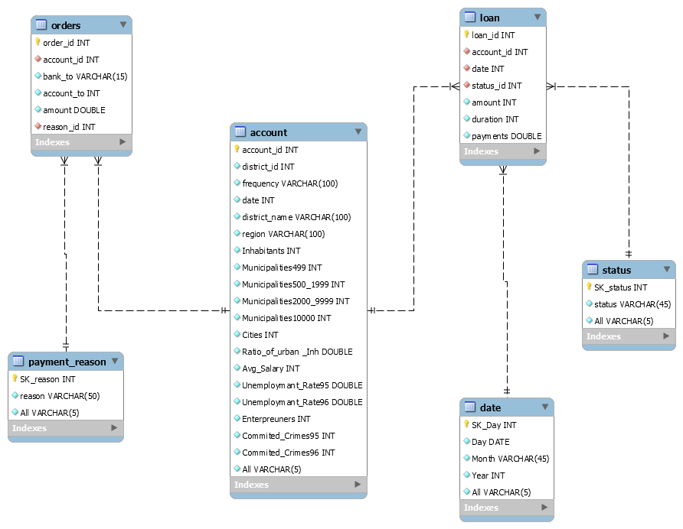
Δεδομένα
Τα πειράματα έγιναν πάνω στον κύβο loan της βάσης pkdd99_star του DelianCubeEngine.

Slide 21
Παράμετροι
Οι παράμετροι των πειραμάτων είναι τρείς:
το μέγεθος του κύβου loan (BASE_SIZE) 10.000 / 100.000 / 200.000 εγγραφές
το πλήθος των προηγούμενων ερωτημάτων του χρήστη, δηλαδή το μέγεθος της ιστορίας (HISTORY_SIZE) 1 / 5 / 10 ερωτήματα
το πλήθος των προβλέψεων του χρήστη για τις τιμές των κελιών του κύβου (EXPECTED_VALUES/LABELS_SIZE). 100 / 200 / 400 κελιά

Slide 22
Πειραματική Διαδικασία
Υπολογίστηκαν όλες οι μετρικές ενδιαφέροντος για το ίδιο ερώτημα για κάθε διαφορετικό συνδυασμό των τιμών των παραμέτρων.
Κάθε πείραμα έτρεξε 5 φορές και κρατήθηκε ο μέσος όρος.

Slide 23
Αποτελέσματα - Συνάφεια

Slide 24
Συμπεράσματα
Η ταχύτητα υπολογισμού όλων μετρικών ενδιαφέροντος επηρεάζεται από
το μέγεθος κύβου
ενώ ανάλογα την μετρική σημαντικό ρόλο έπαιξαν το μέγεθος της ιστορίας
και το πλήθος των αναμενόμενων τιμών/ετικετών.
Το πιο χρονοβόρο βήμα ήταν ο υπολογισμός των τομών των λεπτομερών περιοχών.
Σε γενικά πλαίσια ο υπολογισμός των μετρικών ενδιαφέροντος δεν αποτελεί χρονοβόρα διαδικασία.

Slide 25
Σύνοψη και Μελλοντικές Επεκτάσεις

Slide 26
Σύνοψη
Ορίστηκαν διάφορες μετρικές και για τις 4 διαστάσεις ενδιαφέροντος για κύβους
Ορίστηκε ένας επεκτάσιμος τρόπος καταγραφής μετρικών ενδιαφέροντος
Αυτές οι μετρικές υλοποιήθηκαν και εντάχθηκαν στο DelianCubeEngine, ακολουθώντας τον επεκτάσιμο αυτό τρόπο, χωρίς παρέμβαση στον υπόλοιπο κώδικα
Μετρήθηκε πειραματικά η συμπεριφορά τους.

Slide 27
Μελλοντικές Επεκτάσεις
Προσθήκη του υπολογισμού των μετρικών ενδιαφέροντος βάσει μόνο της σύνταξης των ερωτημάτων του χρήστη
Προσθήκη νέων μετρικών ενδιαφέροντος οι οποίες λαμβάνουν υπόψιν και νέα κριτήρια
Χρήση αυτών των μετρικών για την αξιολόγηση του ενδιαφέροντος ενός ερωτήματος παραπλήσιου αυτού που έχει θέσει ο χρήστης με στόχο το εκάστοτε εργαλείο να προτείνει ενδιαφέροντα για τον συγκεκριμένο χρήστη, επακόλουθα ερωτήματα.

Slide 28
Ευχαριστώ για την προσοχή σας

Slide 29
Βοηθητικές Διαφάνειες

Slide 30
Μια πιο κοντινή ματιά (Μέρος Α’)

Slide 31
Μια πιο κοντινή ματιά (Μέρος Β’)

Slide 32
Μια πιο κοντινή ματιά (Μέρος Γ’)

Slide 33
Αποτελέσματα - Καινοτομία

Slide 34
Αποτελέσματα - Ιδιορρυθμία

Slide 35
Αποτελέσματα - Έκπληξη

Slide 36
Αποτελέσματα – Έκπληξη (Συνέχεια)

